Slide 1


ASP.NET MVC Framework
SO WHAT?
Simone Chiaretta Solution Developer, Avanade
http://codeclimber.net.nz
3 Aprile 2009

Slide 2




Thanks to the Sponsors

Slide 3
Who the hell am I?
Simone Chiaretta
Lavoro per Avanade Italy
Microsoft MVP ASP.NET
Blogger – http://codeclimber.net.nz
Fondatore di UGIALT.NET
OpenSource developer
Climber
All Around Nice Guy

Slide 4
Agenda
ASP.NET MVC vc ASP.NET WebForms
Testing
Using DI/IoC
Validazione
Componentizzazione
Ajax - jQuery
DataGrid MVC version
PRG Pattern
ASP.NET Futures
T4

Slide 5
ASP.NET MVC vs ASP.NET WebForms

Slide 6
ASP.NET MVC vs ASP.NET WebForms
Facile!
Usa solo
ASP.NET MVC!

Slide 7
Testing

Slide 8
Dai
Seriamente!
☺

Slide 9
ASP.NET MVC vs ASP.NET WebForms
This time for real

Slide 10
WebForms
WebForms
Sviluppo RAD
Paradigma più simile allo sviluppo tradizionale client-side
Ottimo per “prototipare”
Controlli
Gestione automatica dello stato
Ecosistema di controlli di 3° parti
Ma…
Può diventare inmantenibile
Codice HTML poco controllato
Più difficile separare le responsabilità

Slide 11
ASP.NET MVC
ASP.NET MVC
“Miglior” architettura dell’applicazione
Viste “leggere” (no codebehind)
Maggior controllo su HTML
Abilita uso di metodologie Agile (TDD)
ViewEngine alternativi
Ma…
Maggior sforzo realizzativo

Slide 12
Elementi condivisi
Routing
Caching
Ajax e jQuery
Membership/Profile provider
Form Authentication

Slide 13
Elementi per scegliere
Il proprio “gusto” personale
Intranet vs Internet
Serve il controllo sul markup?
Usiamo TDD o anche solo i Test?
Abbiamo familiarità coi pattern?
Abbiamo investito molto in controlli?

Slide 14
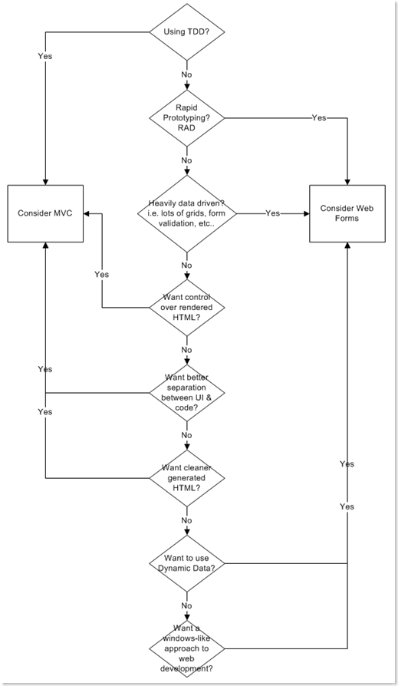
Decision Chart
T4 e librerie accessorie
possono aiutare
Dynamic Data for MVC...
sta arrivando
http://www.emadibrahim.com/2008/09/07/deciding-between-aspnet-mvc-and-webforms/

Slide 15
Testing

Slide 16
Altri esempi di test
Testare strongly-typed view data
Assert.AreEqual(expected, ((BlogData) result.ViewData.Model).Titolo,…);
Testare Redirect
var result = controller.Show(…) as RedirectResult;

Slide 17
[DEMO]
Testing

Slide 18
Mocking HttpContext
IIS
Mock HttpContext
MockSession
MockRequest MockCache
HttpContext
Session
Cache
Request
TEST
SUT

Slide 19
[DEMO]
Mocking HttpContext

Slide 20
Using DI/IoC

Slide 21
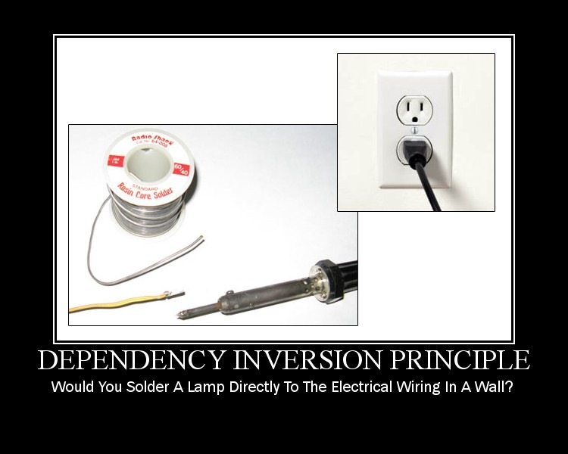
Cos’è Dependency Injection

Slide 22

Cos’è Dependency Injection
BAD

Slide 23

Cos’è Dependency Injection
BETTER

Slide 24

Cos’è Dependency Injection
BUT

Slide 25

Inversion of Control
With IoC

Slide 26
IoC inside ASP.NET MVC
Estendi ControllerFactory
Molti ControllerFactory già disponibili
Ninject
StructureMap
Spring
Unity
Windsor

Slide 27
IoC inside ASP.NET MVC with Ninject
Global.asax eredita da NinjectHttpApplication
Helper per configurare tutti i controller:
RegisterAllControllersIn(“assemblyName”);

Slide 28
[DEMO]
NinjectControllerFactory

Slide 29
Validazione

Slide 30
Validazione in ASP.NET MVC
Validazione Server-Side: out-of-the-box
ModelBinder
Data Annotations
Validazione Client-Side: librerie esterne

Slide 31
[DEMO]
server-side validation

Slide 32
Validazione in ASP.NET MVC Client side
xVal
Validation Toolkit
Fluent Validation

Slide 33
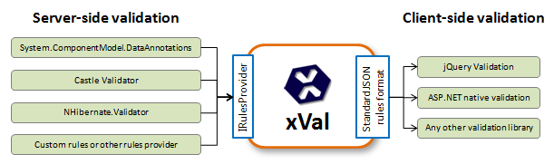
xVal
http://xval.codeplex.com/

Slide 34
[DEMO]
Client-side validation

Slide 35
Componentizzazione

Slide 36
Componentizzazione
RenderPartial
Il controller deve sempre “creare” i dati di tutti i componenti
RenderAction (futures)
Smells (la view chiama un controller)
Difficile da testare
Custom HtmlHelpers
Ok per pezzi di HTML, ma non deve avere logica

Slide 37
Action Filtes
Definiti come Attributi
Permettono di eseguire “codice”
Durante la fase di Autenticazione
In caso di eccezione
Prima di una Action
Dopo una Action
Prima del rendering della view
Dopo il rendering della view
Filtri “core”
Authorize
OutputCache

Slide 38
Action Filter + Render Partial
Controller:
Esegue il codice per il suo “main concern” e “genera” il dato principale
View:
Mostra l’output principale
Chiama le varie PartialViews
Action Filters:
Caricano i dati per le partial views
Partial views
Mostrano i dati caricati dagli Action Filters

Slide 39
[DEMO]
Action Filter + Render Partial

Slide 40
Ajax - jQuery

Slide 41
ASP.NET MVC Ajax
Ajax Helper
JSONResult

Slide 42
Walkthrough
Referenzia i file js
Usa AjaxHelper
Ajax.BeginForm
Ajax.ActionLink
Imposta le AjaxOptions
Confirm
LoadingElement
UpdateTargetId
OnBegin/OnComplete/OnSuccess/OnFailure

Slide 43
[DEMO]
Ajax con ASP.NET MVC

Slide 44
ASP.NET MVC + jQuery
jQuery è ufficialmente parte del framework
È supportato dal supporto tecnico
Intellisense

Slide 45
[DEMO]
ASP.NET MVC + jQuery

Slide 46
DataGrid MVC version

Slide 47
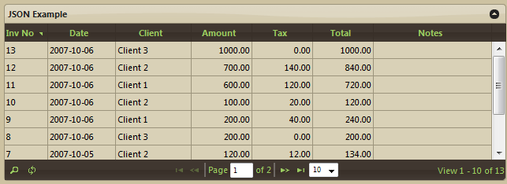
DataGrid MVC version
jQuery powered
jqGrid - http://www.trirand.com/blog/
http://www.trirand.com/blog/

Slide 48
Post-Redirect-Get Pattern

Slide 49
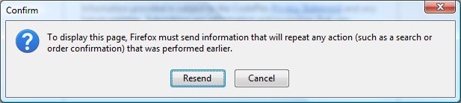
PRG Pattern
Cosa succede quando si fa refresh (back) dopo un submit?

Slide 50
PRG Pattern
View invia i dati in POST
Controller valida
Invia View con errori (POST)
Redirect in GET
Pagina in GET mostra i risultati

Slide 51
PRG Pattern Mantra
Never show pages in response to POST
Always load pages using GET
Navigate from POST to GET using REDIRECT

Slide 52
[DEMO]
Post-Redirect-Get

Slide 53
ASP.NET MVC Futures

Slide 54
Futures
Donut caching
Html.Substitute
Render Action
Html.RenderAction
Declarative Controls
<mvc:TextBox Name="someTextBox" runat="server" />
<mvc:Repeater Name="someData" runat="server">
Action Link with Lambdas
<%=Html.ActionLink<HomeController>(c => c.About(), “About")%>
Strongly-typed helpers
Html.TextBoxFor(m => m.Title);
Asynchronous controllers

Slide 55
Text Template Transformation Toolkit (aka T4)

Slide 56
T4
Text Template Transformation Toolkit
Già “gratis” con VisualStudio
Generano View e Controllers
Globali:
C:\Program Files\Microsoft Visual Studio 9.0\Common7\IDE\ItemTemplates\CSharp\Web\MVC\CodeTemplates
Per Progetto
\CodeTemplates

Slide 57
[DEMO]
T4 + MVC Futures

Slide 58
Risorse su T4
http://blogs.msdn.com/webdevtools/archive/2009/01/27/overview-of-mvc-tools-features.aspx
http://blogs.msdn.com/webdevtools/archive/2009/01/29/t4-templates-a-quick-start-guide-for-asp-net-mvc-developers.aspx
http://www.t4editor.net/
http://www.olegsych.com/articles/

Slide 59
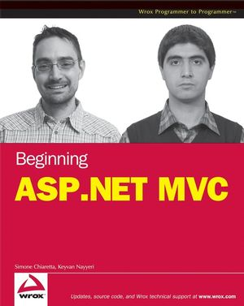
Beginning ASP.NET MVC
Simone Chiaretta e Keyvan Nayyeri
Rilascio: Luglio 2009
Già in prevendita su Amazon
TOC:
MVC
Testing
And more...
http://www.amazon.co.uk/Beginning-ASP-NET-MVC-Simone-Chiaretta/dp/047043399X/

Slide 60
Contatti – Simone Chiaretta
MSN: simone_ch@hotmail.com
Blog:
English: http://codeclimber.net.nz/
Italiano: http://blogs.ugidotnet.org/piyo/
Twitter: http://twitter.com/simonech

Slide 61
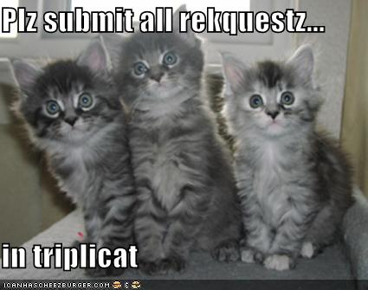
Q&A

